Slide 1
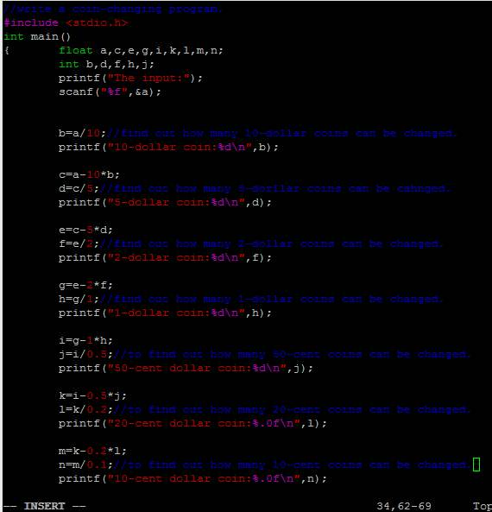
C++学科竞赛编程
National Olympiad in Informatics in Provinces
PR-CJ 02
教研研究院

Slide 2
课前回顾
【问题描述】
4个工人3天铺了90平方米地板砖，照这样计算，5个工人6天能铺多少平方米地板砖？
【样例输出】5个工人6天能铺225平方米地板砖。

Slide 3


下列变量名命名正确的是：
7Hello
HELLO
he llo
he.llo

Slide 4
下列代码的运行结果为？
#include <iostream>
using namespace std;
int main(){
int a = 1,b = 2;
a = a + b;
b = a - b;
a = a - b;
cout << a << “ ” << b;
return 0;
}
运行结果为：2 1

Slide 5
下列代码的运行结果为？
#include <iostream>
using namespace std;
int main(){
int a= 123,b = 10;
cout << a/b << endl;
return 0;
}
运行结果为：12

Slide 6
认识C++中的基本数据类型
短整型(short)
整型
基本整型(int)
长整型(long long)
单精度型(float)
基本类型
浮点型
双精度型(double)
扩展双精度型(long double)
字符型(char)
布尔型(bool)

Slide 7
基本数据类型之整型
类型 | 字节数 | 上下限 | 有效位数 | 举例
整型 | 4 | -2³¹~2³¹-1 | 10 | int i;
长整型 | 8 | -2⁶³~2⁶³-1 | 19 | long long i;
整型数据直接赋值
例如：int a = 100;
结果只取整数部分，结果是为 2
整型数据除法中的取整
例如：int b = 5/2;
运算时要防止溢出的发生
int max = 2147483647 ;
int min = -2147483648

Slide 8
基本数据类型之整型——int
int a = 100;
int b = -100;
int c = 5/3;
int d = 3.5;
int e = 2147483647;
int f = -2147483648;
int g = 0, h = 0;
g = e + 1; //超出int的存储范围
h = f – 1; //超出int的存储范围
数值范围：
-2147483648～2147483647

Slide 9
基本数据类型之长整型——long long
long long a = 100;
long long b = -100;
long long c = 5 / 3;
long long d = 3.5;
long long e = 9223372036854775807;
long long f = -9223372036854775808;
long long g = 0, h = 0;
g = e + 1; //超出long long的存储范围
h = f – 1; //超出long long的存储范围
数值范围：
-9223372036854775808～9223372036854775807

Slide 10

变量存储空间的大小计算
【问题描述】
分别定义short，int，long long类型的变量各一个，并依次输出它们的存储空间大小（单位：字节）。
输出格式：一行，三个整数，分别是三个变量的存储空间大小，用一个空格隔开。
【样例输出】 2 4 8

Slide 11
变量存储空间的大小计算
short a;
int b;
long long c;
cout << sizeof(a) << “ ”;
cout << sizeof(b) << “ ”;
cout << sizeof(c) << endl;
sizeof（）用来计算所占内存字节数

Slide 12

基本数据类型之浮点型
浮点数就是小数，包括：float(单精度浮点型)和double（双精度浮点型）
大多数场合使用double表示浮点数
double类型的精度值是float类型的两倍，这正是其名称（双精度）的由来

Slide 13
基本数据类型之浮点型
类型 | 字节数 | 数值范围 | 完全保证的有效位数 | 举例
单精度浮点型 | 4 | -3.4e-38～3.4e+38 | 8 | float i;
双精度浮点型 | 8 | -1.7e-308～1.7e+308 | 16 | double i;
其中，1.25e2表示1.25乘以10的2次方
浮点型数据直接赋值
通常写法：3.14、314、0.1、.5；
科学计数法：1.25e2、1.25e2、1.25e-2；
1.25e-2表示1.25乘以10的负2次方
默认的浮点型是double型，如果需要表示float类型，
需要加”f”或者”F”后缀。
例如：float f1 = 3.14f;

Slide 14
基本数据类型之浮点型
double a = 0.12345678901234567890;
double b = 1234567890.1234567890123456789;
cout << a << endl;
cout << b << endl;
按照一般小数形式输出
设置小数精度
cout << fixed;
setprecision(2)

Slide 15
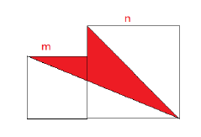
魔法任务1：求阴影部分的面积
【问题描述】
输入正方形的边长m和n(保证m<n)，计算阴影部分（见图）的面积。
【样例输入】 10.0 20.0
【样例输出】 150.0

Slide 16
魔法任务2：计算圆形的周长和面积
【问题描述】
编程实现输入圆形的半径值(float)，输出圆的周长和面积（π取3.14）
圆形周长公式：C=2πR
圆形面积公式：S=πR²
【样例输入】5.67
【样例输出】
圆的周长为：35.6076
圆的面积为：100.948
Notes:
讲解setprecision（）方法

Slide 17
基本数据类型之字符型
类型 | 字节数 | 范围 | 举例
字符型 | 1 | -128~127 | char i;
字符型常量：
如何声明字符型变量：
‘a’
char i；
//指定变量i为char型
‘A’
char n = ‘a’;
‘5’
/* 指定变量n为char型,
并把n初始化为‘a’ */
‘#’

Slide 18

基本数据类型之字符型
1、字符常量只能用单引号括起来，不能用双引号或其他括号。例如：‘A’, ‘&’；
2、字符常量只能是单个字符，不能是字符串。
错误写法：‘ABC’
3、字符可以是字符集中任意字符。但数字被定义为字符型之后就不能参与数值运算。如'5'和5 是不同的。'5'是字符常量，不能参与运算。

Slide 19

ASCII码
字符 （*, !, &, @, #, …）
电脑编码
二进制数
思考：计算机如何来识别字符，空格，回车的呢？
ASCII码
存储

Slide 20
魔法任务3：输入大写字母，输出对应的小写字母
【问题描述】
输入大写字母（输入范围为A-Z之间），输出对应的小写字母。
【样例输入1】
A
【样例输出1】
a
【样例输入2】
Z
【样例输出2】
z

Slide 21
基本数据类型之布尔型
bool
布尔数据用来判断真假，结果只有两个，true和false
bool is_ready = true;
bool is_busy = false;

Slide 22
基本数据类型之布尔型
true转换为整型值为1，false转换为整型值为0
int is_ready= true;
is_ready = 1
int is_busy= false;
is_busy = 0

Slide 23
布尔类型和数值之间的转化关系
C++中布尔型，非0值可以隐式转换为true，而0转换为false
bool a = true;
bool b = false;
cout << a << “ “ << b << endl;

Slide 24
数据类型之常量
常量的值在程序中不能发生变化。
定义常量的格式如下：
<类型说明符> const <常量名>
或者 const <类型说明符> <常量名>

Slide 25

魔法任务4：计算圆形的周长和面积
【问题描述】
输入圆形的半径，输出圆形的周长和面积。
半径的输入范围为：0＜r ≤ 1000;
π 取3.14159265；
【样例输入】 3.2
【样例输出】 20.1062 32.1699

Slide 26
数据类型之间的隐式转换
隐式类型转换
char
int
long long
short
float
double
从小类型到大类型可自动完成转换

Slide 27
数据类型之间的隐式转换
char a = ‘a’;
short b = 3;
int c = 100;
long long d = 240;
double e = 3.12345;
cout << a + b << endl;
cout << c + d << endl;
cout << d + e << endl;
cout << e + a << endl;
100
340
243.123
100.123
Notes:
改

Slide 28
数据类型之间的强制转换
强制类型转换
强制类型转换有两种格式：
(数据类型) 变量或表达式
数据类型 (变量或表达式)
(int) a;
float a = 3.14;
a = 3？
int (a+b);
int (a)+b;

Slide 29
数据类型之间的强制类型转换
不管是隐式类型转换还是强制类型转换，我们遵循由小到大的原则才能确保数据的安全。
如果大数据类型转小数据类型会发生什么呢？
int a;
long long b = 53216547892;
a = b;
cout << a << endl;
结果为：1676940340

Slide 30

下列选项中正确的是：
A.
float a = 3.1e;
B.
char c = “abc”;
C.
int b = 34.0;
D.
bool d = “abc”;

Slide 31

下列两个变量的值是否相等？
char grade1 = 5;
char grade2 =‘5';
A.
B.
是
否

Slide 32
以下代码运行的结果是：
#include <iostream>
using namespace std;
int main(){
int m = 11,n = 6;
double b = 2;
cout << m%n/b << endl;
return 0;
}
运行结果为：2.5

Slide 33
魔法任务5：温度表达转化
【问题描述】
利用公式 C = 5 * (F-32) / 9 （其中C表示摄氏温度，F表示华氏温度） 进行计算转化。
输入
输入一行，包含一个实数f，表示华氏温度。（f >= -459.67）
输出
输出一行，包含一个实数，表示对应的摄氏温度，要求精确到小数点后5位。
【样例输入】41
【样例输出】5.00000

Slide 34

魔法任务6：计算球的体积
【问题描述】
对于半径为r的球，其体积的计算公式为V = 4/3*π*r³，这里取π = 3.14。现给定r，求V
输入为一个不超过100的非负实数，即球半径，类型为double型。
输出一个实数，即球的体积，保留小数点后2位。
【样例输入】4
【样例输出】267.95

Slide 35
魔法任务7：计算球的体积
【问题描述】
一只大象口渴了，要喝20升水才能解渴，但现在只有一个深h厘米，底面半径为r厘米的小圆桶(h和r都是整数)。问大象至少要喝多少桶水才会解渴。
输入
输入有一行：包行两个整数，以一个空格分开，分别表示小圆桶的深h和底面半径r，单位都是厘米。
输出
输出一行，包含一个整数，表示大象至少要喝水的桶数。
【样例输入】
23 11
【样例输出】
3
Notes:
这里要小朋友玩游戏，点击一个飞机，然后说一下添加到数组的大概代码。

Slide 36

魔法任务8：计算球的体积
【问题描述】
输入一个ASCII码，输出对应的字符。
输入
一个整数，即字符的ASCII码，保证存在对应的可见字符。
输出
一行，包含相应的字符。
【样例输入】
65
【样例输出】
A
Notes:
这里要小朋友玩游戏，点击一个飞机，然后说一下添加到数组的大概代码。

Slide 37
END
（部分图片视频收集整理于互联网，如果侵权请联系我们删除，谢谢）

Slide 38

F u t u r e X 科 学 教 育 - 创 新 课 程
像科学家一样思考
像工程师一样解决问题

